Slide 2
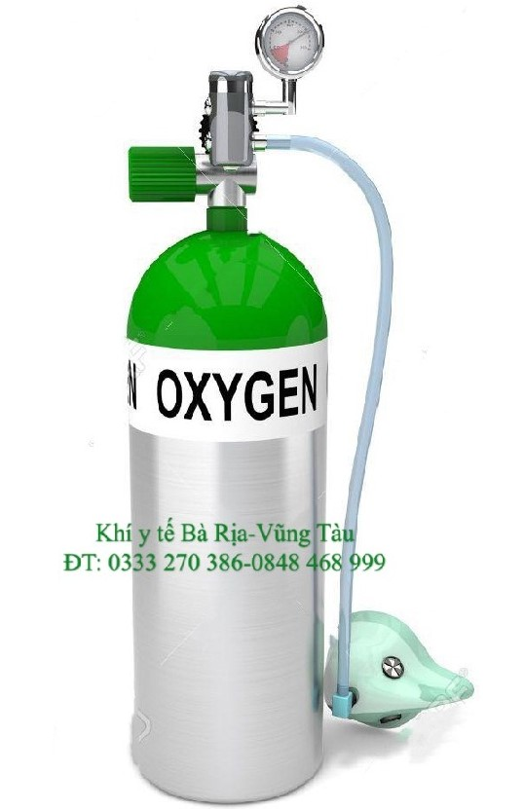
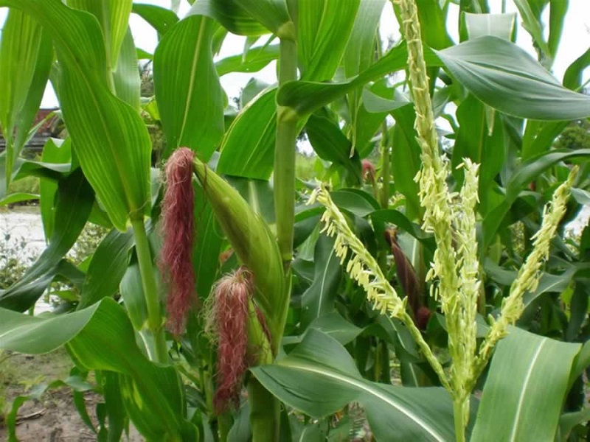
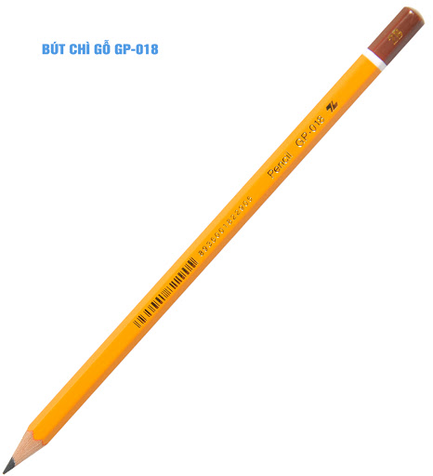
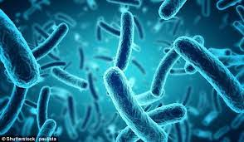
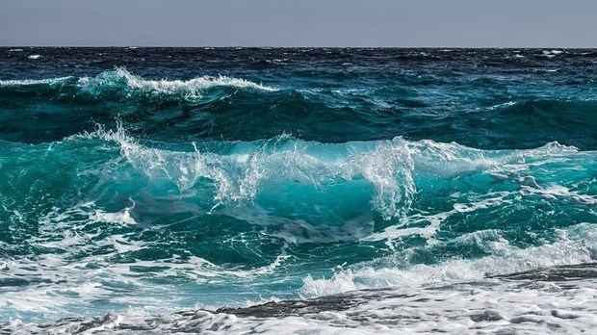
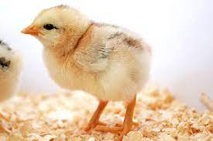
Hình 5.1. MỘT SỐ VẬT THỂ XUNG QUANH TA
con gà, cây ngô, vi khuẩn, nước
bình oxygen, bút chì
bình oxygen, bút chì, nước:
con gà, cây ngô, vi khuẩn:
? Sắp xếp các vật thể trong hình theo nhóm:
Vật thể tự nhiên:
Vật thể nhân tạo:
Vật không sống:
Vật sống:
→ Tạo nên từ các chất

Slide 3
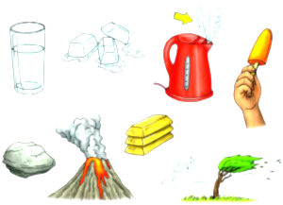
BÀI 5. SỰ ĐA DẠNG CỦA CHẤT

Slide 4
Hình 5.1. MỘT SỐ VẬT THỂ XUNG QUANH TA
con gà, cây ngô, vi khuẩn, nước
bình oxygen, bút chì
bình oxygen, bút chì, nước:
con gà, cây ngô, vi khuẩn:
? Sắp xếp các vật thể trong hình theo nhóm:
Vật thể tự nhiên:
Vật thể nhân tạo:
Vật không sống:
Vật sống:

Slide 5

Chất quanh ta
Vật thể tự nhiên
Vật thể nhân tạo
những vật thể có sẵn trong tự nhiên.
những vật thể do con người tạo ra để phục vụ cuộc sống.
Vật sống
Vật không sống
những vật thể có các đặc trưng sống.
những vật thể không có các đặc trưng sống.

Slide 6


Slide 7
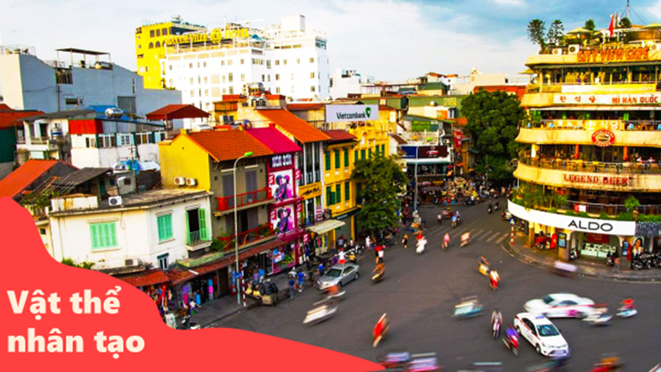

Slide 8


Slide 9


Slide 10
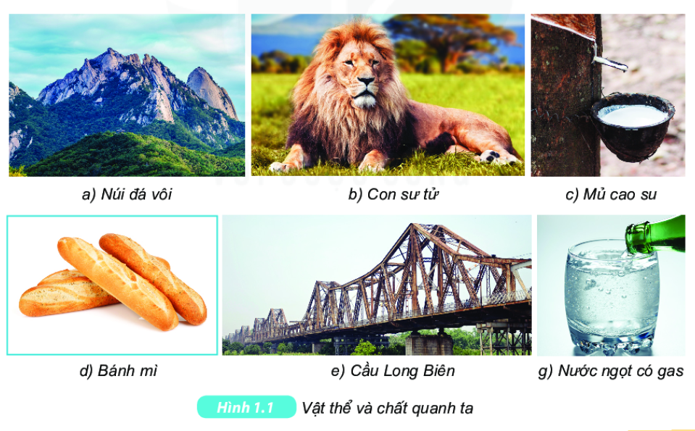
? Sắp xếp các vật thể trong hình theo nhóm:
Vật thể tự nhiên:
Vật thể nhân tạo:
Vật không sống:
Vật sống:
→ Chất ở xung quanh ta

Slide 11
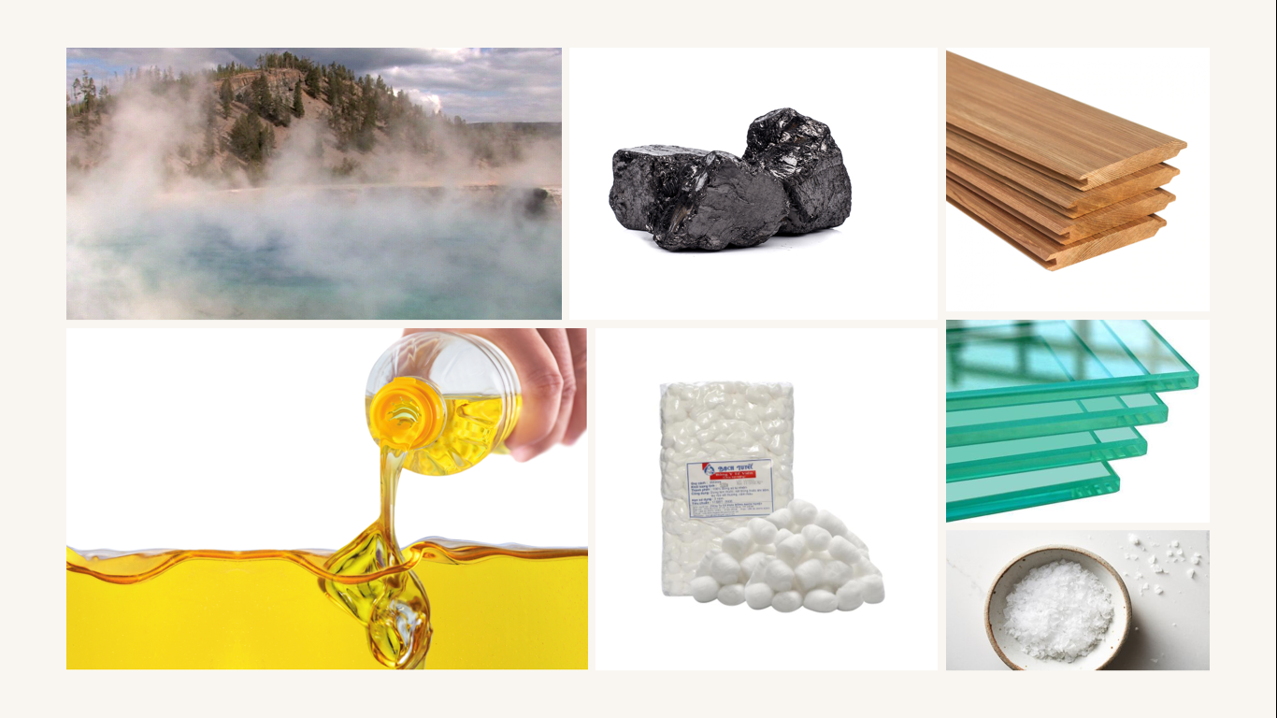
Than đá
Gỗ
Hơi nước
Thủy tinh
Bông
Dầu ăn
Muối
C1. Hãy quan sát và nhận xét về: Màu sắc, mùi, độ cứng của các chất này?
C2. Từ kết quả trên, em rút ra kết luận gì?
→ Các chất khác nhau sẽ có đặc điểm khác nhau

Slide 12
Mọi vật thể đều do chất tạo ra, ở đâu có vật thể ở đó có chất
+ Một vật thể có thể do nhiều chất tạo nên
+ Một chất có thể có trong nhiều vật thể khác nhau
- Các chất khác nhau có đặc điểm khác nhau

Slide 13
Luyện tập/sgk/31
Trong các câu sau đây, từ (cụm từ) in nghiêng nào chỉ vật thể tự nhiên, vật thể nhân tạo, vật sống, vật không sống, chất?
Câu 1
Dây dẫn điện làm bằng đồng (hoặc nhôm) được bọc trong chất dẻo (nhựa)
Câu 2
Chiếc ấm được làm bằng nhôm
Câu 3
Giấm ăn (Giấm gạo) có thành phần chủ yếu là acetic acid và nước
Câu 4
Thân cây bạch đàn có nhiều cellulose dùng để sản xuất giấy

Slide 14
TỪ (CỤM TỪ) | VẬT THỂ TỰ NHIÊN | VẬT THỂ NHÂN TẠO | VẬT SỐNG | VẬT KHÔNG SỐNG | CHẤT
Dây dẫn điện
Đồng, nhôm
Chất dẻo (nhựa)
Chiếc ấm
Giấm ăn
Acetic acid
Nước
Cây bạch đàn
Cellulose
Giấy

Slide 15
TỪ (CỤM TỪ) | VẬT THỂ TỰ NHIÊN | VẬT THỂ NHÂN TẠO | VẬT SỐNG | VẬT KHÔNG SỐNG | CHẤT
Dây dẫn điện
Đồng, nhôm
Chất dẻo (nhựa)
Chiếc ấm
Giấm ăn
Acetic acid
Nước
Cây bạch đàn
Cellulose
Giấy
✓
✓
✓
✓
✓
✓
✓
✓
✓
✓
✓
✓
✓
✓
✓
✓

Slide 16
Vận dụng 1/sgk/31. Hãy kể tên một số chất có trong:
Nước biển:
Bắp ngô:
Bình chứa oxygen:
Muối, nước
Tinh bột, chất đạm(protein),glucose, nước
Sắt, Oxy

Slide 17
Vận sụng 2/ sgk/ 31. Hãy kể tên các vật thể chứa một trong những chất sau:
Sắt:
Tinh bột:
Đường:
Xe đap, con tàu, chìa khóa, dao, cuốc, sẻng,…
Gạo, khoai, ngô, sắn….
Sữa, quả nho, cây mía, củ cải,…

Slide 18


Vì sao???
Đi lại trong không khí
Lội được trong nước
Không thể đi xuyên qua tường

Slide 19

II. BA THỂ CỦA CHẤT VÀ ĐẶC ĐIỂM CỦA CHÚNG

Slide 20
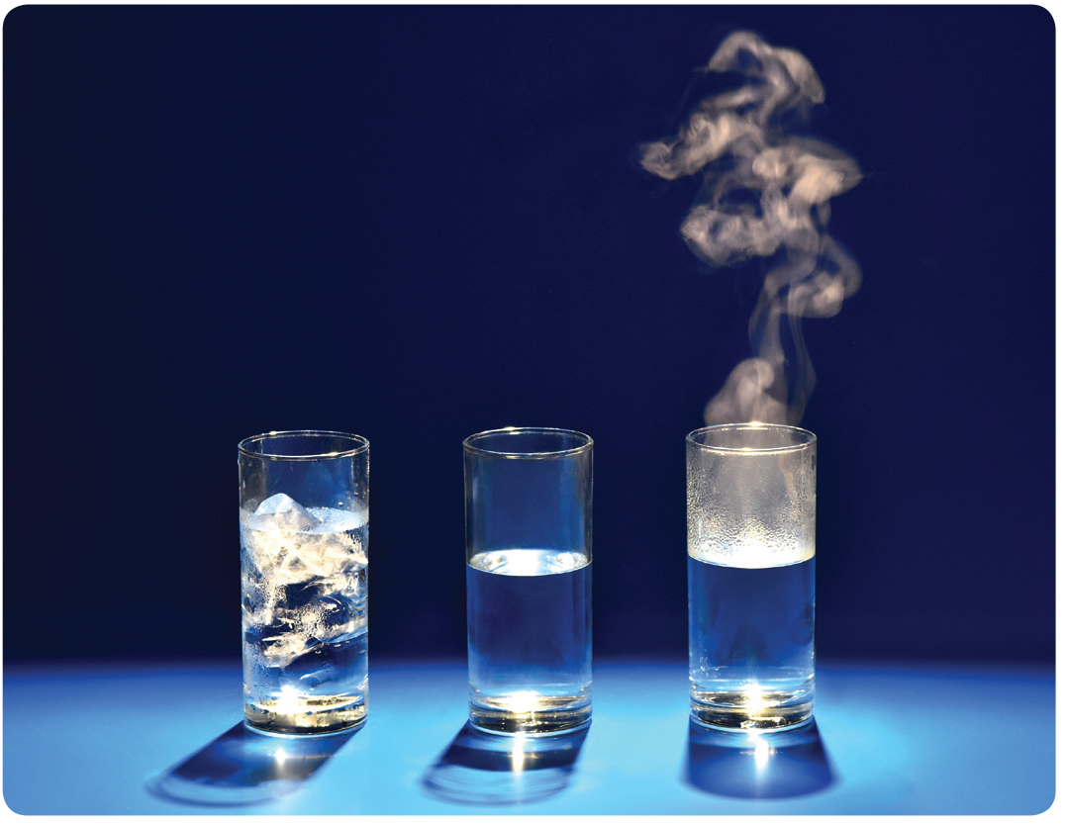
Chất có thể tồn tại ở 3 thể khác nhau: Thể rắn, thể lỏng và thể khí
Người ta có thể phân loại chất dựa vào thể của nó.
Ở điều kiện nhiệt độ phòng:
+ Chất ở thể rắn được gọi là chất rắn
+ Chất ở thể lỏng được gọi là chất lỏng
+ Chất ở thể khí được gọi là chất khí
Trong các trường hợp này nước tồn tại ở thể nào?
Thể rắn
Thể lỏng
Thể khí
Nước đá
Nước lỏng
Hơi nước

Slide 21
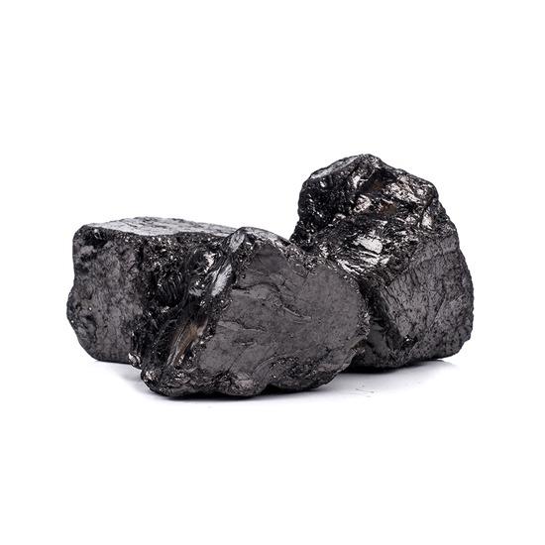
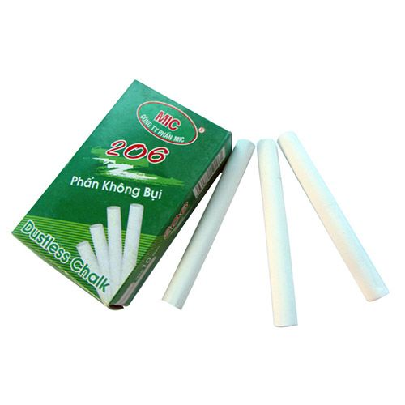
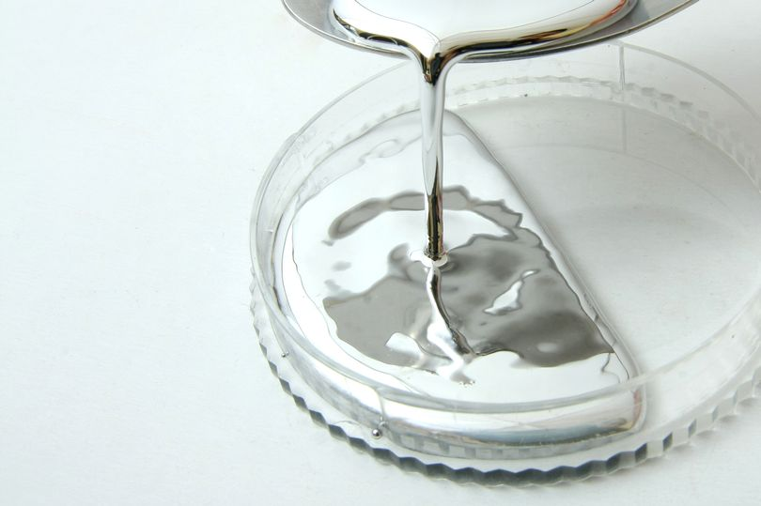

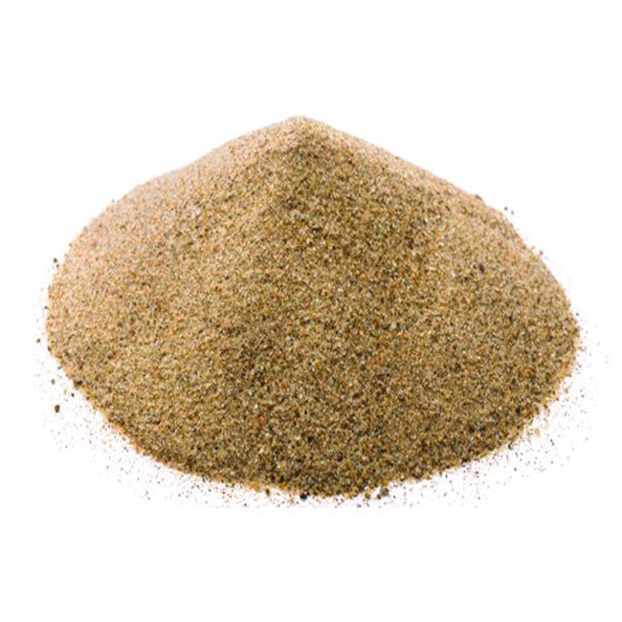
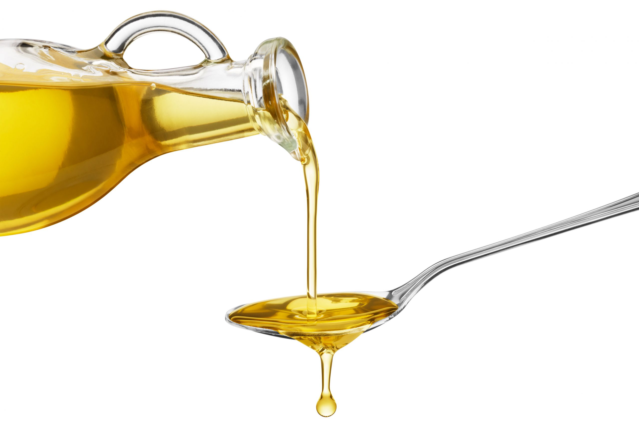
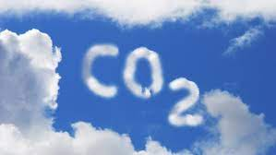
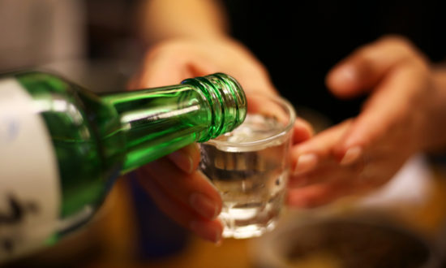

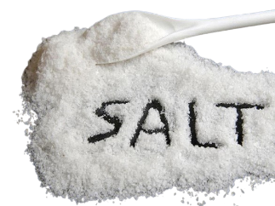
Thủy ngân
Hydrogen
Than đá
Phấn
Cacbonic
Rượu
Cát
Dầu ăn
Hãy sắp xếp các chất trên vào 3 nhóm: Chất rắn, chất lỏng và chất khí
oxygen
Muối

Slide 22
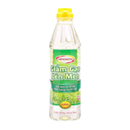
CHẤT RẮN
CHẤT LỎNG
CHẤT KHÍ
Dầu ăn
Cát
Than đá
Thủy ngân
oxygen
Hydrogen
Rượu
Phấn
Muối
Giấm
Cacbonic

Slide 23
SO SÁNH ĐẶC ĐIỂM CỦA CHẤT RẮN, CHẤT LỎNG VÀ CHẤT KHÍ
 | CHẤT RẮN | CHẤT LỎNG | CHẤT KHÍ
VÍ DỤ
KHỐI LƯỢNG
HÌNH DẠNG
THỂ TÍCH

Slide 24
SO SÁNH ĐẶC ĐIỂM CỦA CHẤT RẮN, CHẤT LỎNG VÀ CHẤT KHÍ
 | CHẤT RẮN | CHẤT LỎNG | CHẤT KHÍ
VÍ DỤ
KHỐI LƯỢNG
HÌNH DẠNG
THỂ TÍCH
Cát, than đá, phấn, muối
Thủy ngân, dầu ăn, rượu, giấm
Hydrogen, oxygen, cacbon dioxit
Có khối lượng xác định
Có khối lượng xác định
Có khối lượng xác định
Có hình dạng xác định
Không có hình dạng xác định. Có hình dạng của vật chứa nó
Không có hình dạng xác định.
Có thể tích xác định
Có thể tích xác định
Không có thể tích xác định. Có thể lan tỏa theo mọi hướng

Slide 25
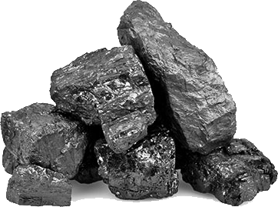

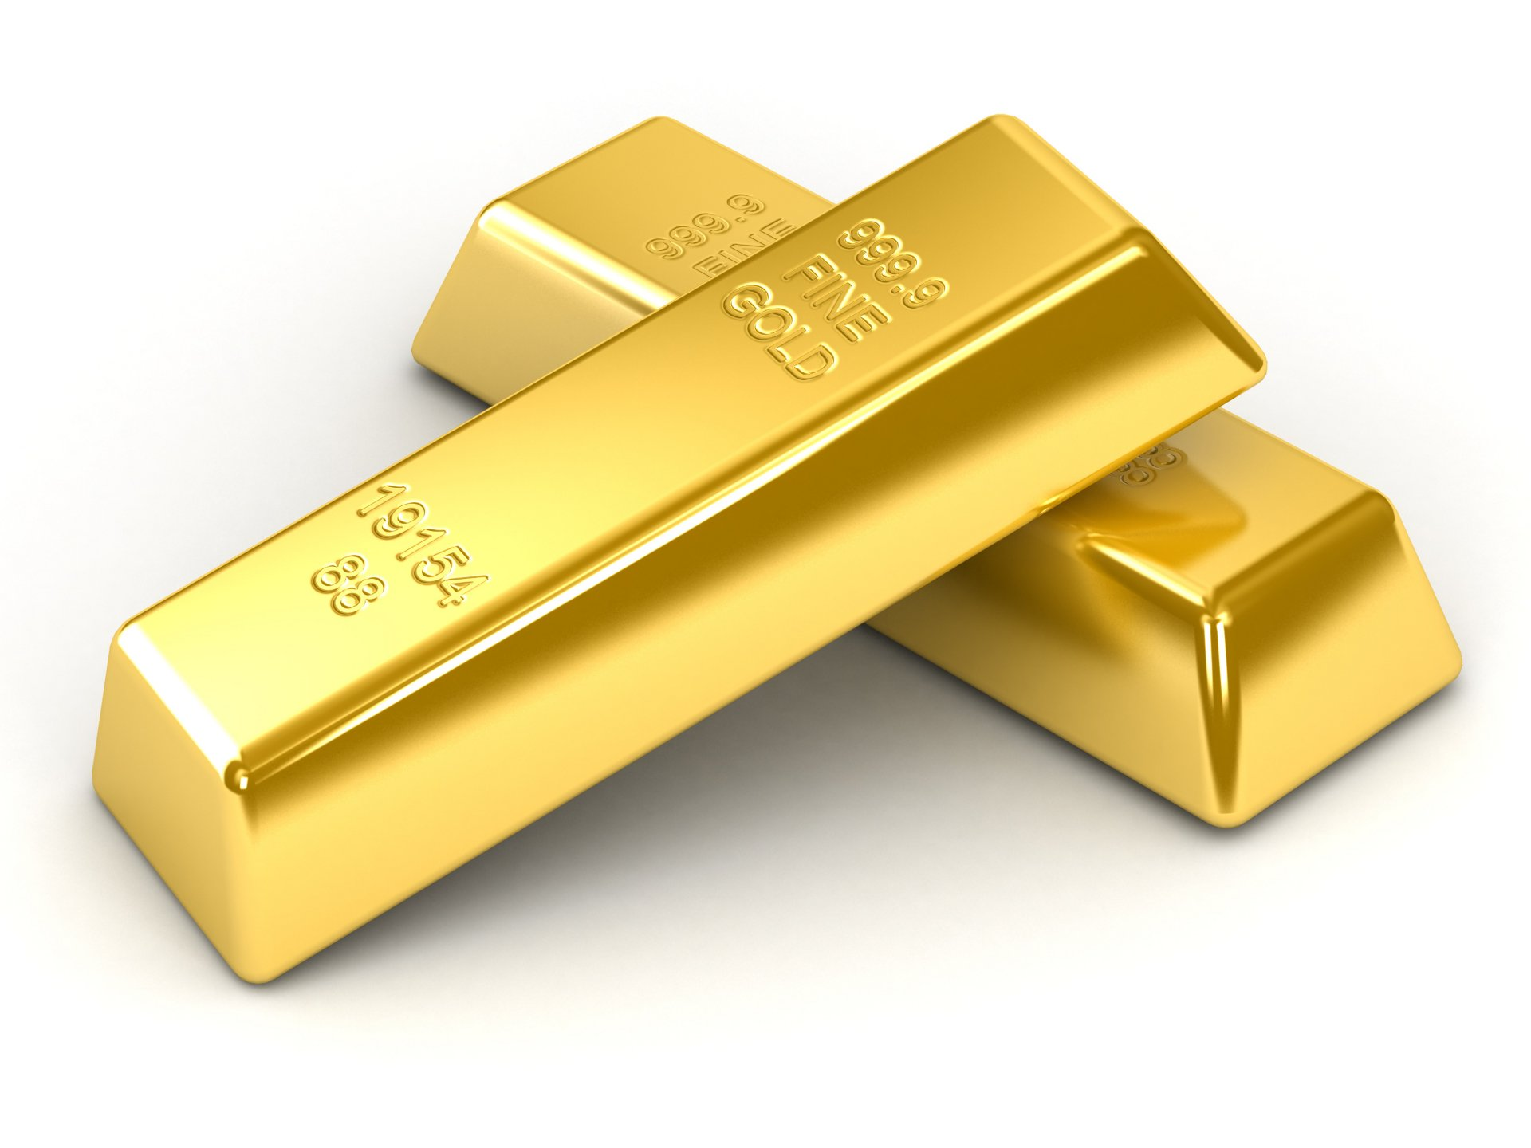
CHẤT RẮN
Chất rắn có khối lượng, hình dạng xác định
Có thể cầm, nắm, sờ chúng dễ dàng và có thể cắt chúng thành các mảnh nhỏ
Chất rắn rất khó nén
VD: Dùng tay cầm vào 2 đầu của viên phấn và ấn 2 đầu của viên phấn lại => rất khó nén

Slide 26
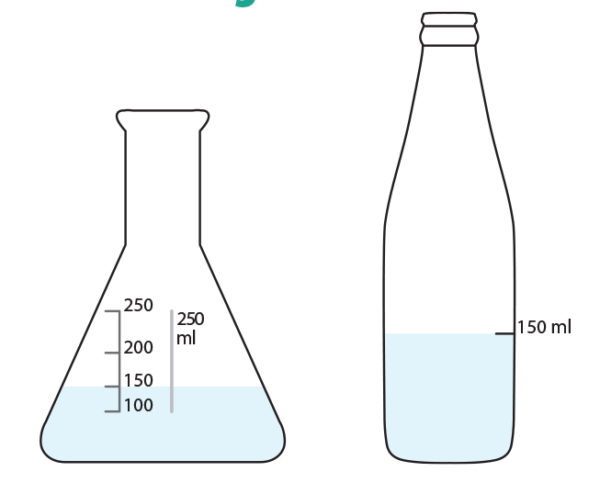
CHẤT LỎNG
Có khối lượng và thể tích xác định
Không có hình dạng xác định. Có hình dạng của vật chứa nó
Dễ chảy
Khó nén

Slide 27
CHẤT KHÍ
Chất khí có khối lượng xác định
Không có hình dạng và thể tích xác định
Có thể lan tỏa theo mọi hướng và chiếm toàn bộ thể tích bất kì vật nào chứa nó
Dễ nén

Slide 28

Vì sao phải giữ chất khí trong bình kín?
Không có hình dạng và thể tích xác định
Có thể lan tỏa theo mọi hướng và chiếm toàn bộ thể tích bất kì vật nào chứa nó
=> Cần giữ chất khí trong bình kín

Slide 29
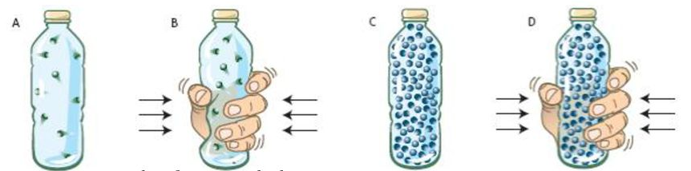
Chất lỏng và chất rắn rất khó bị nén
Chai chứa đầy khí
Khi tác dụng lực vào chai, các “hạt” khí di chuyển lại gần nhau
Chai chứa đầy nước
Khi tác dụng lực vào chai, các “hạt” nước không còn khoảng trống để di chuyển => nước khó bị nén.

Slide 30
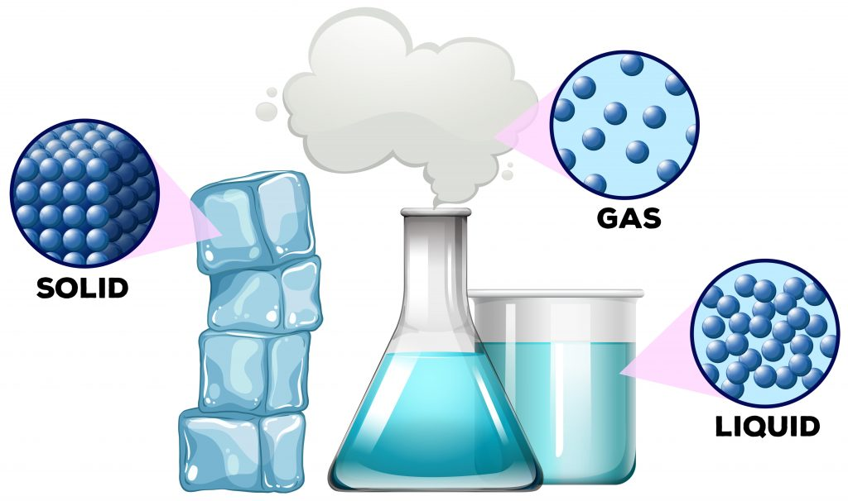
CHẤT KHÍ
CHẤT RẮN
CHẤT LỎNG
Mọi chất đều được tạo nên từ các hạt vô cùng nhỏ
Sự sắp xếp của các hạt này trong chất rắn, chất lỏng và chất khí là khác nhau nên chúng có đặc điểm khác nhau

Slide 31
II. BA THỂ CỦA CHẤT VÀ ĐẶC ĐIỂM CỦA CHÚNG
Ba thể cơ bản của chất là chất rắn, chất lỏng và chất khí
Chất rắn, chất lỏng và chất khí có các đặc điểm khác nhau:
+ Chất rắn: Có hình dạng và thể tích xác định, rất khó nén
+ Chất lỏng: Dễ chảy, có thể tích xác định nhưng không có hình dạng xác định, khó nén.
+ Chất khí: Dễ lan tỏa, không có hình dạng và thể tích xác định, dễ nén

Slide 32
Vận dụng/sgk/32: Hoàn thành bảng theo gợi ý
CHẤT | THỂ (ở nhiệt độ phòng) | ĐẶC ĐIỂM NHẬN BIẾT (về thể) | VÍ DỤ VẬT THỂ CHỨA CHẤT ĐÓ
SẮT
NITƠ
ĐỒNG
ETHANOL
OXY
NƯỚC
CÁT
Rắn
Có hình dạng và thể tích xác định
Chiếc đinh sắt
Không có hình dạng và thể xác định. Có thể lan tỏa theo mọi hướng
Không khí, bình chứa nito
Khí
Rắn
Có hình dạng và thể tích xác định
Dây điện làm bằng đồng
Không có hình dạng xác định, có hình dạng của vật chứa nó. Có thể tích xác định
Rượu uống, cồn y tế
Lỏng
Khí
Không có hình dạng và thể xác định. Có thể lan tỏa theo mọi hướng
Không khí, bình chứa oxy
Không có hình dạng xác định, có hình dạng của vật chứa nó. Có thể tích xác định
Sông, biển,…
Lỏng
Có hình dạng và thể tích xác định
Khối bê tông, ngôi nhà
Rắn

Slide 33
Tại sao có thể đi được trong không khí, lội được qua sông nhưng không đi được qua tường?
Vì bức tường là chất rắn, mà các hạt chất rắn được sắp xếp rất chặt chẽ do đó chúng ta không thể đi xuyên qua được

